Slide 1

114年補助徵件線上說明會
「經濟永續」&
「對接產業小巨人創新硏發」
報告人│ 運籌中心 吳晉東主任

Slide 2

議 程
14:00-14:05 開場
14:05-14:20 114年度補助徵件內容說明
  「經濟永續」及「對接產業小巨人創新硏發」
14:20-14:30 Q&A

Slide 3
「經濟永續」及「對接產業小巨人創新硏發」
補助說明

Slide 4


補助目的說明
經濟永續計畫
為呈現本校產學合作之具體成果，並結合聯合國永續發展目標SDGs之精神，支持各項可落實於產業發展與社會服務之產學合作案，鼓勵產學合作結合學生學習、課程實務推廣或實體成果展現，以達厚實教研基礎、深化產業鏈結之目標。
對接產業小巨人創新研發
為培育新世代教師研究特色、跨世代教師經驗傳承整合，並協助教師對接產業發展重點特色研究領域，提升本校產學研發能量，且鼓勵產學合作結合學生學習、課程實務推廣與實體成果展現。

Slide 5
徵件案對比
項目 | 經濟永續 | 對接產業小巨人創新研發
產學案狀態 | 已簽約之公民營產學合作案，且執行期間迄日超過5/18 | 預計簽約之公民營產學合作案，且鼓勵簽約30萬以上金額。
經費來源 | 資本門(基補二) 最高上限25萬元/案，50% | 經常門(高教深耕經費) 最高上限20萬元/案，50%
指 標 | 1門課程、2項SDGs 年度期末成果展示活動 | 8/31前須完成產學案(非政府類型)簽約 1門課程、2項SDGs 年度期末成果展示活動
經費使用期限 | 4/30前請購；6/30前實支(依研發處規定辦理) | 11/30前支用(依教卓中心規定辦理，每個月皆配合校務經費管考作業)
成果報告繳交期限 | 10/31前繳交 | 11/30前繳交(依教卓時程，可能會有提早繳交之情況)
註：課程需搭配申請年度且計畫執行期間之課程。

Slide 6
徵件一、
114年經濟永續計畫校內補助方案(已簽約)

Slide 7
補助說明-經濟永續1/2
項目 | 經濟永續
申請資格 | 本校編制內(外)專任教學人員 已簽約完成之公民營產學合作計畫案且執行期間迄日超過5/18
評選項目 | 產學合作計畫與學生學習及課程實務之連結性 聯合國永續發展目標(SDGs)之相關性 經費預算編列之合理性，經費編列細項不在本處審查範圍內。
補助金額 | 資本門(基補二) 最高上限25萬元/案 且總申請金額亦不得超過該已簽約之產學合作計畫案總金額50%
申請文件 | 已成案之產學合約書、計畫書 申請書(含經費預算表) 下載路徑：https://reurl.cc/lyrAoQ
註：避免重複補助原則，相同計畫不得於校內外及其他單位重複申請補助，且單一教師僅能申請一案為限。

Slide 8
補助說明-經濟永續2/2
項目 | 經濟永續
指 標 | 1門課程(搭配申請年度且計畫執行期間之校內課程) 2項SDGs 年度期末成果展示活動
經費規範 | 基補二「厚實教研基礎，深化產學連結」，用於充實學校發展所需教研基礎環境 請規劃「教學相關設備」，不可購置軟體且暫不考慮電腦、相機、投影機、辦公設備等 設備存放位置以教學空間為主，勿置於教師個人研究室
經費使用期限 | 4/30前請購；6/30前實支(依研發處規定辦理)
結案應附文件 | 成果報告書(結合學生學習、課程實務推廣等說明，拍攝導入課程照片，建議3張照片，含設備照)
成果報告繳交期限 | 10/31前繳交(依研發處時程，可能會有提早繳交之情況)
註：避免重複補助原則，相同計畫不得於校內外及其他單位重複申請補助，且單一教師僅能申請一案為限。

Slide 9
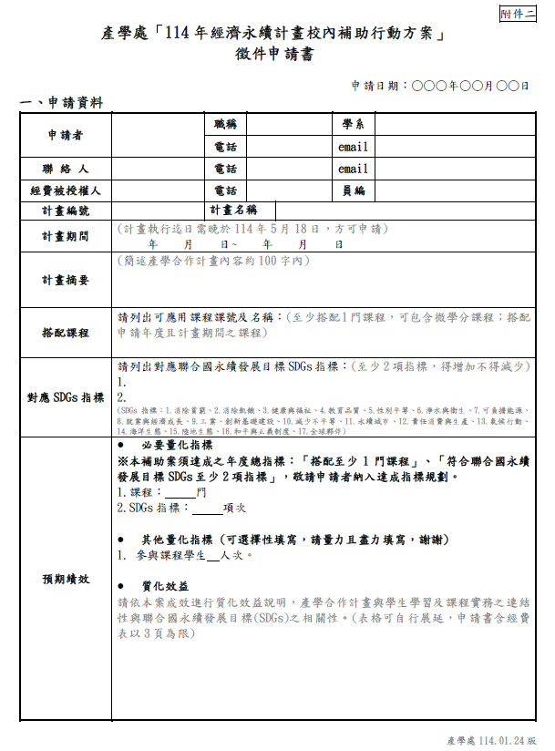
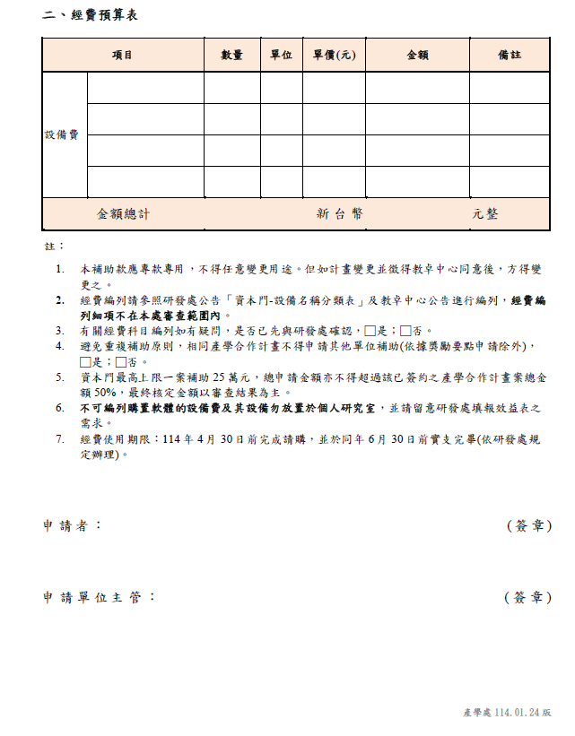
申請表格說明-經濟永續(搭配已簽約之產學案)
申請資料：
填寫申請表並完成用印
檢附已簽約完成之產學案合約書及計畫書(執行期間迄日須超過5/18)

Slide 10
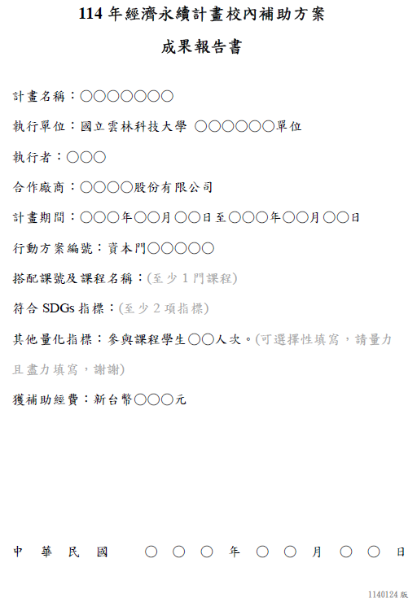
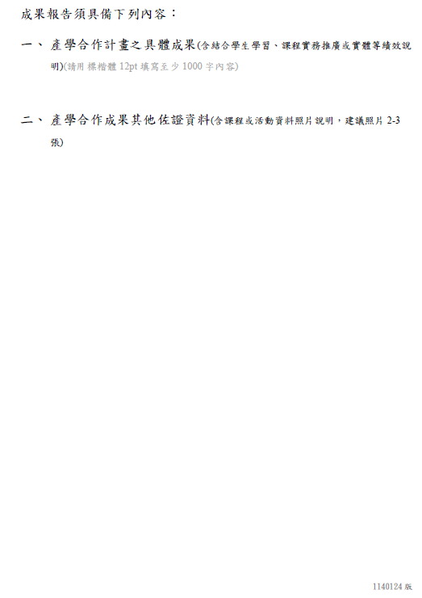
結案說明-經濟永續(搭配已簽約之產學案)
結案報告：
成果報告書

Slide 11
徵件二、
114年對接產業小巨人創新研發補助(預計簽約)

Slide 12
補助說明-小巨人1/2
項目 | 對接產業小巨人創新研發
申請資格 | 本校編制內(外)專任教學人員，搭配預計簽約產學案 「智慧電動載具」、「淨零科技」、「智慧醫療照護」、「民生創意」四項領域 以「團隊特色」提出則成員至少1位為45歲以下教師優先補助；以「個人特色」優先鼓勵45歲以下教師
評選項目 | 團隊或個人之績效： 近年之研發、產學績效及新世代師資對發展該領域之效益。 同領域或跨領域合作研究之整合能力。 計畫內容之可行性：研究人員、設備及經費與所申請領域之契合程度 經費規劃之合理性，經費編列細項不在本處審查範圍內。 與申請公民營及其他單位產學或醫療系統合作承諾書之關聯性。 計畫與學生學習及課程實務之連結性。
補助金額 | 經常門(高教深耕經費) 最高上限20萬元/案 且總申請金額不超過於申請資料中承諾書所載合作廠商出資經費之50%
註：避免重複補助原則，相同計畫不得於校內外及其他單位重複申請補助，且單一教師僅能申請一案為限。

Slide 13
補助說明-小巨人2/2
項目 | 對接產業小巨人創新研發
申請文件 | 計畫書、經費預算表、承諾書 下載路徑：https://reurl.cc/xvv995
指 標 | 8/31前須完成產學案(非政府類型)簽約 1門課程(搭配申請年度且計畫執行期間之校內課程) 2項SDGs 年度期末成果展示活動
經費規範 | 來源為教育部高教深耕計畫補助之經常門 常見經費科目編列注意事項可參考附錄，亦可參照教卓中心網頁2024年經常門經費填報作業(https://reurl.cc/KllQ8m) 經費編列原則應與欲簽訂之產學合作計畫直接有關，倘簽約後之經費使用則應與鏈結之課程(學生)相關
經費使用期限 | 11/30前支用(依教卓中心規定辦理，每個月皆配合校務經費管考作業)
結案應附文件 | 結案報告(檢附學生學習及課程實務執行狀況說明並檢附照片至少3張) 至教卓行政平台填寫成效報告，並上傳結案報告作為佐證資料
成果報告繳交期限 | 11/30前繳交(依教卓時程，可能會有提早繳交之情況)
註：避免重複補助原則，相同計畫不得於校內外及其他單位重複申請補助，且單一教師僅能申請一案為限。

Slide 14
附錄-經常門經費編列注意事項(小巨人)
(一) 雜支使用上限為核定經費的6%。
(二) 係因教育部補助款項，請留意無法支應項目如下：
    與計畫無直接關聯性或基本設施(如辦公室用品、螢幕掛架、保護貼/套、免洗餐具、衛生紙、垃圾袋、購物袋、檯燈、螢幕、鍵盤、滑鼠、讀卡機、個人印章等)
    不可編列主持人費、共同主持人費、購置軟體費
    活動所需設備用品(音箱、錄影機、無線麥克風、畫面轉接器、整理收納箱)
    燈管損耗、設備維護
    用計畫經費辦理義賣、公益活動及其他收費活動
    活動所需簡報衍生設計完稿費
    既定講習授課、工作坊、例行性會議及活動預演之膳費(誤餐費)
    招生活動衍生項目(宣導品、賀○○○通過XXX海報、鐘點費、差旅費、雜支、租車費、膳費)
    屬於個人性支出(例如年費、個人實驗室支出、考照或教育訓練)
    指標如為活動性質，無法支應研究獎助金。
(三) 若有拍攝影片之需求，請先洽詢並委請資訊中心-媒體服務組拍攝。
(四) 若有租賃資訊軟體需求，請統一向資訊中心確認，勿重複購買。
(五) 請留意研究獎助金或兼任助理(含機關負擔保費)編列金額和指標關聯性，金額不宜過高。

Slide 15
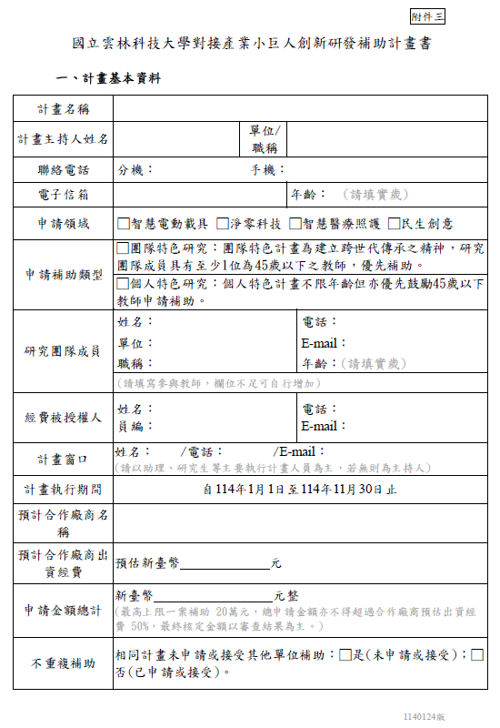
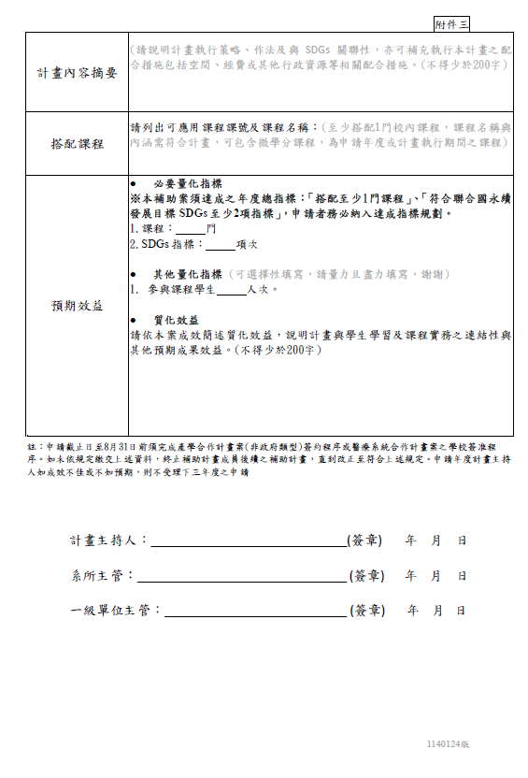
申請表格說明-小巨人(搭配預計8/31前簽約產學案)
申請資料：
填寫計畫書、經費預算表、承諾書並完成用印
優先鼓勵45歲以下及預計簽約30萬元以上產學案之教師。

Slide 16
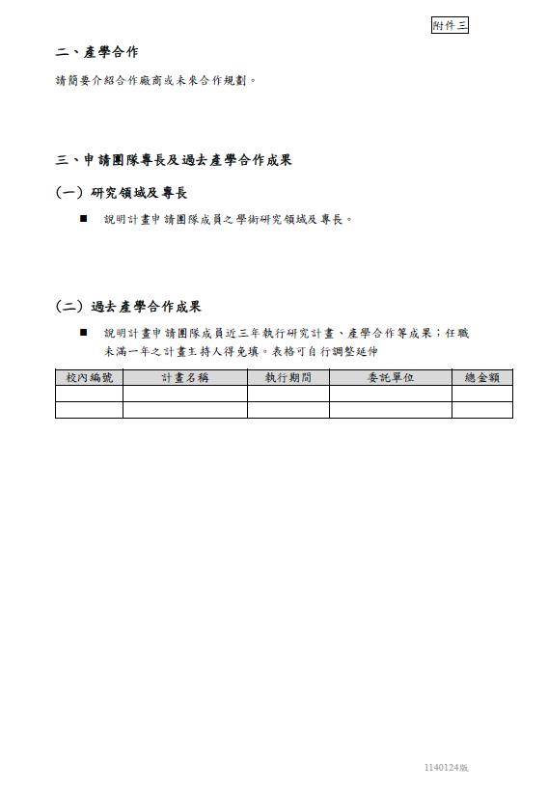
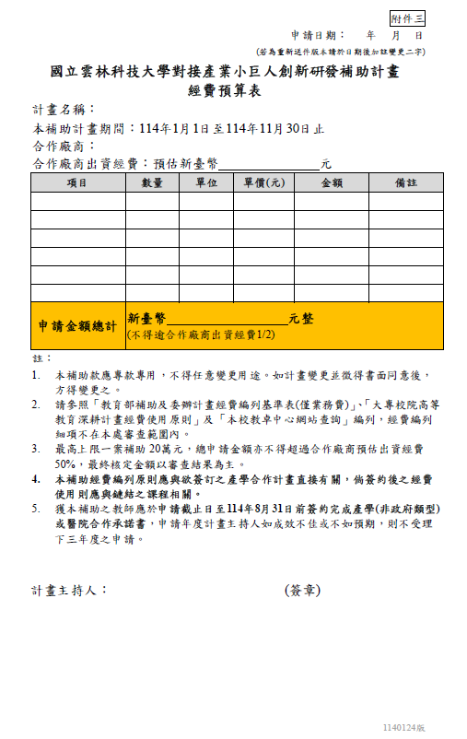
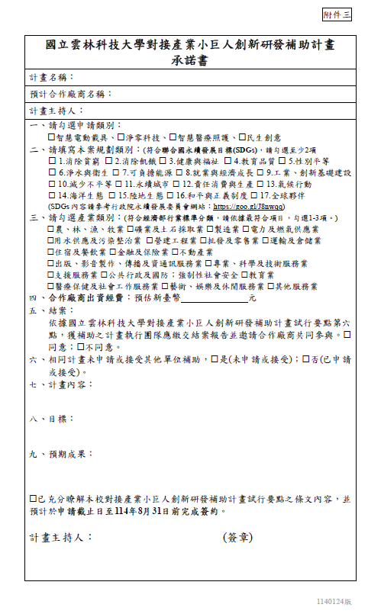
申請表格說明-小巨人(搭配預計8/31前簽約產學案)

Slide 17
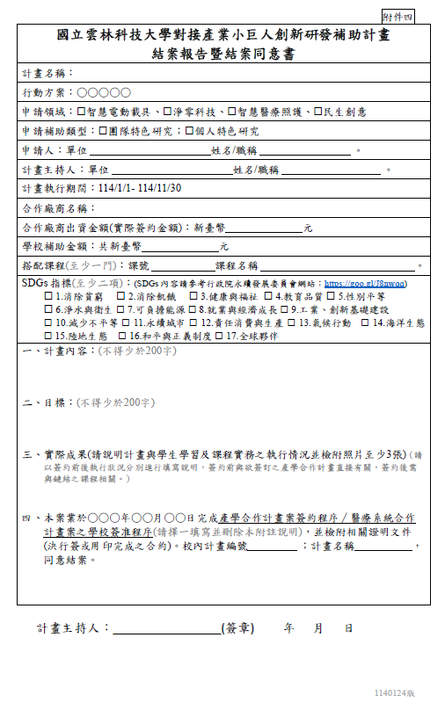
結案說明-小巨人(需繳交8/31前簽約產學案)
結案報告資料：
結案報告暨結案同意書
8/31前完成非政府類型產學合作計畫案簽約

Slide 18
Q & A 時間
徵件截止日至114年2月18日下午5時前

Slide 19



